Slide 1



УПРАВЛЕНИЕ СИСТЕМОЙ МЕТОДИЧЕСКОГО СОПРОВОЖДЕНИЯ
Методический
дайджест выпуск 6
19.09.-30.09.2022

Slide 2

УПРАВЛЕНИЕ СИСТЕМОЙ МЕТОДИЧЕСКОГО СОПРОВОЖДЕНИЯ
ОБЗОР мероприятий Управления системой методического сопровождения
20-21.09.2022
С 1 по 31 мая 2022 года ГБОУ ИРО Краснодарского края проводился открытый краевой конкурс территориальных (муниципальных) методических служб «Лучшая методическая практика» (далее – конкурс) в 2022 году.
С этого кода традиционный конкурс получил статус «открытого» - т.е. с неограниченным количеством привлеченных лиц. Становление открытой образовательной, методической среды – тренд современного образования, открывающий возможность коммуникации пространственно удаленных субъектов. Так, в текущем году конкурсные материалы подали девять методических служб Краснодарского края и межмуниципальная методическая служба Белгородского Института развития образования.
Представлена следующая тематика работ: сопровождение школ с низкими образовательными результатами, развитие и поддержка школьных методических объединений, развитие сетевой модели муниципальной методической службы, инклюзивного образования, сопровождение системы работы с одаренными детьми, молодыми педагогам, профессиональное развитие педагога, создание системы предпрофильной и ранней профильной подготовки. По итогам экспертной оценки работ, лучшими признаны практики Туапсинского района (1 место), Чернянского округа (Белгород) (2 место) и Гулькевичского района (3 место).
По мнению эксперта, руководителя МКУ «ЦРО» г. Сочи, В.Г. Церекидзе, в материалах победителей достойно представлены методические, организационно-управленческие аспекты. Новые знания и информация от регионов и муниципальных служб Краснодарского края в формате конкурсных материалов позволили выявить и распространить эффективный опыт методического сопровождения деятельности образовательных организаций.
Дипломы победителей, Благодарственные письма участников и членов экспертной группы размещены на портале проекта «Движение вверх» (http://tms.iro23.ru/;
Мероприятия Центра непрерывного повышения профессионального мастерства (ЦНППМ ПР)
На Методическом горизонте Чувирова Наталия Петровна, заместитель руководителя ЦНППМ ПР, озвучила мероприятия ЦНППМ и ФГАОУ ДПО «Академия Минпросвещения России» на сентябрь-октябрь 2022 года: семинары, вебинары, мастер-классы, старт дистанционного этапа Всероссийских профессиональных олимпиад для учителей «Команда большой страны» и «Хранители русского языка», а также рассказала об очном этапе краевого конкурса «Педагог-наставник», который состоится с 26 по 28 октября 2022 года.
Савельева Анна Леонидовна, методист ЦНППМ, приняла участие в еженедельном рабочем совещании в режиме ВКС под председательством заместителя начальника управления общего образования, начальника отдела общего образования министерства образования, науки и молодежной политики Краснодарского края Колчанова Андрея Викторовича, где представила информацию о методическом сопровождение педагогических работников образовательных организаций, участвующих в национальном исследовании по функциональной грамотности.
2

Slide 3

УПРАВЛЕНИЕ СИСТЕМОЙ МЕТОДИЧЕСКОГО СОПРОВОЖДЕНИЯ
ОБЗОР мероприятий Управления системой методического сопровождения
22.09.2022
С 1 по информация от регионов и муниципальных служб Краснодарского края в формате конкурсных материалов позволили выявить и распространить эффективный опыт методического сопровождения деятельности образовательных организаций.
Дипломы победителей, Благодарственные письма участников и членов экспертной группы размещены на портале проекта «Движение вверх» (http://tms.iro23.ru/;
Мероприятия Центра непрерывного повышения профессионального мастерства (ЦНППМ ПР)
Издательством «Русское слово» в рамках сотрудничества с Центром непрерывного повышения профессионального мастерства педагогических работников ГБОУ ИРО Краснодарского края с целью совершенствования функциональной грамотности обучающихся был проведен семинар «Возможности учителя по формированию функциональной грамотности обучающихся на уроке физики» для учителей физики Краснодарского края и специалистов, курирующих направление по формированию функциональной грамотности обучающихся.
Материалы семинара:
Презентация:
https://disk.yandex.ru/d/Em59IECSOyQVQA
Видео:
Дополненная реальность HD.mp4 (154314516)
3

Slide 4
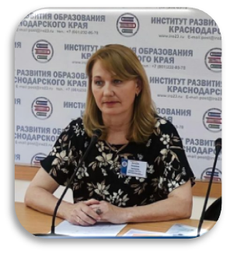
УПРАВЛЕНИЕ СИСТЕМОЙ МЕТОДИЧЕСКОГО СОПРОВОЖДЕНИЯ
ОБЗОР мероприятий Управления системой методического сопровождения
23.09.2022
заместитель руководителя центра непрерывного повышения профессио-нального мастерства педагогических работников Наталия Петровна Чу-вирова приняла участие в XIII Международной научно-практической конференции «Педагогическое образование: вызовы XXI века», по-священной памяти академика РАО В.А. Сластенина.
На конференции рассматривались вопросы инновационного развития не-прерывного образования в современной России, построения воспитатель-ных и образовательных систем в современном социокультурном про-странстве, а также психологического сопровождения профессиональной деятельности педагогов.
Наталия Петровна участвовала в пленарной дискуссии и представила ре-гиональный опыт по внедрению и реализации целевой модели наставниче-ства «Психолого-педагогическое сопровождение профессиональной дея-тельности молодого учителя. Наставничество».
.
Заместитель руководителя центра непрерывного повышения профессио-нального мастерства педагогических работников Наталия Петровна Чувирова
Мероприятия Центра непрерывного повышения профессионального мастерства (ЦНППМ ПР)
приняла участие в XIII Международной научно-практической конференции «Педагогическое образование: вызовы XXI века», посвященной памяти академика РАО В.А. Сластенина.
На конференции рассматривались вопросы инновационного развития непрерывного образования в современной России, построения воспитательных и образовательных систем в современном социокультурном пространстве, а также психологического сопровождения профессиональной деятельности педагогов.
Наталия Петровна участвовала в пленарной дискуссии и представила региональный опыт по внедрению и реализации целевой модели наставничества «Психолого-педагогическое сопровождение профессиональной деятельности молодого учителя. Наставничество».
4

Slide 5
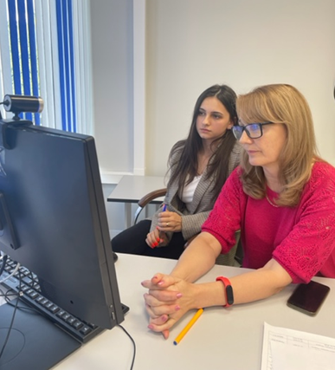
УПРАВЛЕНИЕ СИСТЕМОЙ МЕТОДИЧЕСКОГО СОПРОВОЖДЕНИЯ
ОБЗОР мероприятий Управления системой методического сопровождения
Центр непрерывного
повышения
профессионального
мастерства
педагогических работ-
ников провел вебинар
«Организационное,
методическое, информа-
ционно-аналитическое
сопровождение целевой
модели наставничества». В вебинаре приняли
участие более 200 человек: руководители и педагогические работники образовательных организаций, сотрудники управлений образованием и территориальных методических служб, курирующие данное направление в муниципальных образованиях. В рамках вебинара были рассмотрены вопросы реализации целевой модели наставничества педагогических работников, достижения показателей эффективности и вопросы, касающиеся заполнения мониторинга реализации целевой модели наставничества в образовательных организациях Краснодарского края.
23.09.2022
Рис.1. г. Ейск
Мероприятия Центра непрерывного повышения профессионального мастерства (ЦНППМ ПР)
5

Slide 6
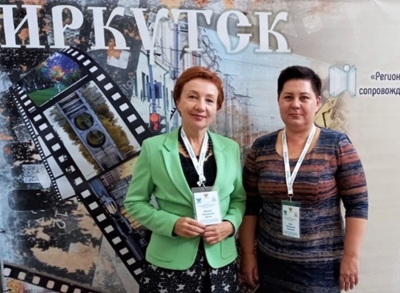
УПРАВЛЕНИЕ СИСТЕМОЙ МЕТОДИЧЕСКОГО СОПРОВОЖДЕНИЯ
ОБЗОР мероприятий Управления системой методического сопровождения
Первый день стажировки был посвящен построению единого научно-методического пространства как условия введения и реализации обновленных ФГОС. Особое внимание было уделено вопросам формированию региональной политики на основе федеральной повестки в области повышения качества образования, развитию регионального научно-методического и организационного сопровождения введения обновленных ФГОС.
МЫ В ИРКУТСКЕ!
Мероприятия Центра непрерывного повышения профессионального мастерства (ЦНППМ ПР)
6

Slide 7
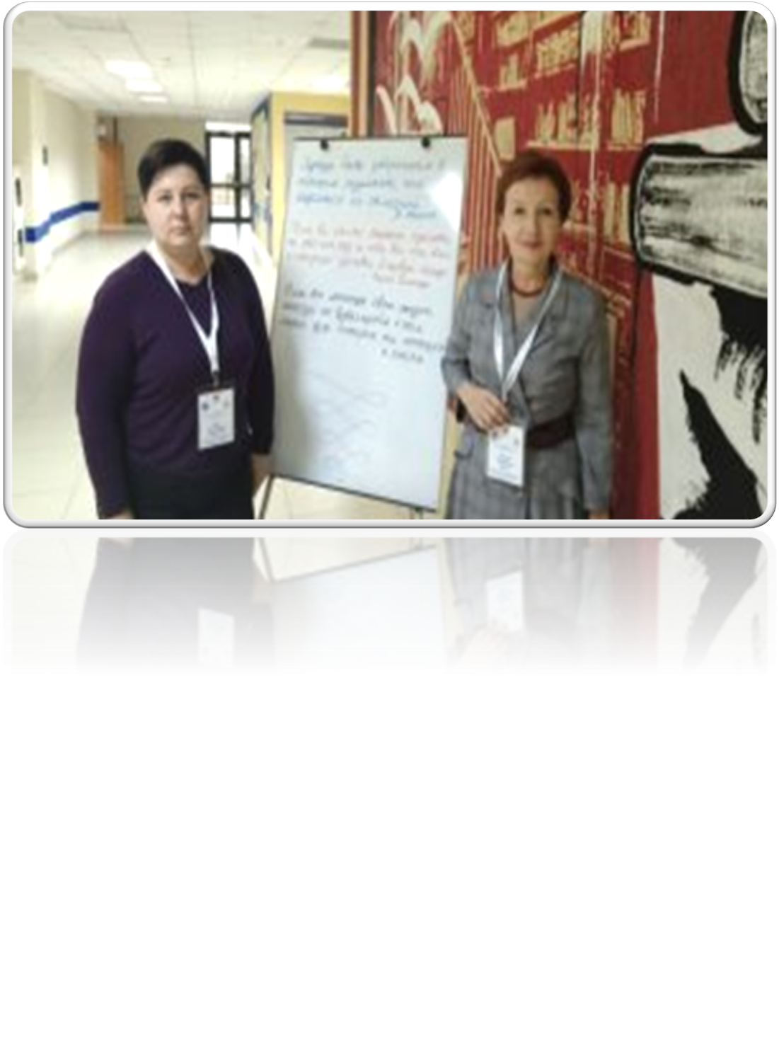
УПРАВЛЕНИЕ СИСТЕМОЙ МЕТОДИЧЕСКОГО СОПРОВОЖДЕНИЯ
ОБЗОР мероприятий Управления системой методического сопровождения
Второй день стажировки знакомил участников с региональными сценари-ями развития образовательных практик и деятельностью оператора регио-нальной системы научно-методического сопровождения в условиях транс-формации среды профессионального развития педагога в целях совершен-ствования содержания и технологий непрерывного повышения профессио-нального мастерства для введения реализации обновленных ФГОС.
Мероприятия Центра непрерывного повышения профессионального мастерства (ЦНППМ ПР)
Второй день стажировки знакомил участников с региональными сценари-ями развития образовательных практик и деятельностью оператора регио-нальной системы научно-методического сопровождения в условиях транс-формации среды профессионального развития педагога в целях совершен-ствования содержания и технологий непрерывного повышения профессио-нального мастерства для введения реализации обновленных ФГОС.
7

Slide 8
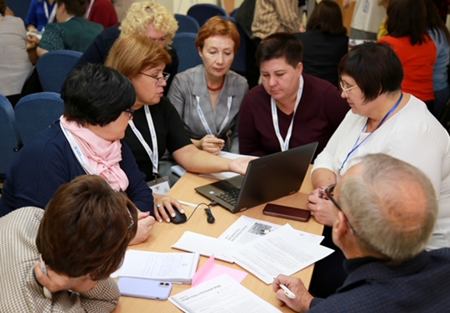
УПРАВЛЕНИЕ СИСТЕМОЙ МЕТОДИЧЕСКОГО СОПРОВОЖДЕНИЯ
ОБЗОР мероприятий Управления системой методического сопровождения
Второй день стажировки знакомил участников с региональными сценари-ями развития образовательных практик и деятельностью оператора регио-нальной системы научно-методического сопровождения в условиях транс-формации среды профессионального развития педагога в целях совершен-ствования содержания и технологий непрерывного повышения профессио-нального мастерства для введения реализации обновленных ФГОС.
Мероприятия Центра непрерывного повышения профессионального мастерства (ЦНППМ ПР)
В третий день были организованы стажировочные площадки по профессиональным педагогическим объединениям, экосистемам разработки и реализации образовательных проектов и сетевым образовательным форматам.
В завершении стажировки состоялся круглый стол, была проведена итоговая аттестация и подведены итоги трехдневной плодотворной работы.
8

Slide 9
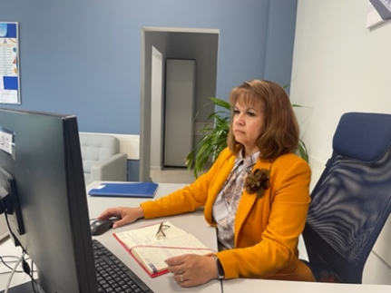
УПРАВЛЕНИЕ СИСТЕМОЙ МЕТОДИЧЕСКОГО СОПРОВОЖДЕНИЯ
ОБЗОР мероприятий Управления системой методического сопровождения
28.09.2022
28 сентября 2022 года руководитель ЦНППМ ПР Забашта Елена Георги-евна приняла участие в еженедельном рабочем совещании, проводимом министерством образования, науки и молодежной политики Краснодар-ского края в режиме ВКС, по вопросам подготовки обучающихся к нацио-нальному исследованию по функциональной грамотности. В ходе совеща-ния был проведен анализ стартовой диагностики обучающихся, которая прошла на платформе «Российская электронная школа». С учетом выяв-ленных дефицитов были даны рекомендации учителям по их устранению. Региональный методический актив продолжит сопровождение учителей в рамках подготовки к национальному исследованию по функциональной грамотности, которое стартует 10 октября 2022 года: будут разработаны адресные методические рекомендации для каждой образовательной орга-низации, участвующей в исследовании, а также проведены вебинары, се-минары, мастер-классы, групповые и индивидуальные консультации в це-лях повышения качества результатов обучающихся по функциональной грамотности.
Руководитель ЦНППМ ПР Забашта Елена Георгиевна приняла участие в еженедельном рабочем совещании, проводимом министерством образования, науки и молодежной
Мероприятия Центра непрерывного повышения профессионального мастерства (ЦНППМ ПР)
политики Краснодарского края в режиме ВКС, по вопросам подготовки обучающихся к национальному исследованию по функциональной грамотности. В ходе совещания был проведен анализ стартовой диагностики обучающихся, которая прошла на платформе «Российская электронная школа». С учетом выявленных дефицитов были даны рекомендации педагогам по их устранению. Региональный методический актив продолжит сопровождение учителей в рамках подготовки к национальному исследованию по функциональной грамотности, которое стартует 10 октября 2022 года: будут разработаны адресные методические рекомендации для каждой образовательной организации, участвующей в исследовании, а также проведены вебинары, семинары, мастер-классы, групповые и индивидуальные консультации для педагогических работников в целях повышения качества результатов обучающихся по функциональной грамотности.
9

Slide 10
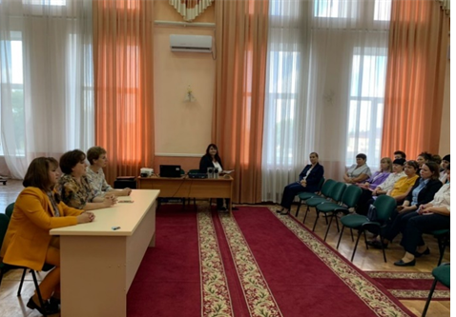
УПРАВЛЕНИЕ СИСТЕМОЙ МЕТОДИЧЕСКОГО СОПРОВОЖДЕНИЯ
ОБЗОР мероприятий Управления системой методического сопровождения
29.09.2022
28 сентября 2022 года руководитель ЦНППМ ПР Забашта Елена Георги-евна приняла участие в еженедельном рабочем совещании, проводимом министерством образования, науки и молодежной политики Краснодар-ского края в режиме ВКС, по вопросам подготовки обучающихся к нацио-нальному исследованию по функциональной грамотности. В ходе совеща-ния был проведен анализ стартовой диагностики обучающихся, которая прошла на платформе «Российская электронная школа». С учетом выяв-ленных дефицитов были даны рекомендации учителям по их устранению. Региональный методический актив продолжит сопровождение учителей в рамках подготовки к национальному исследованию по функциональной грамотности, которое стартует 10 октября 2022 года: будут разработаны адресные методические рекомендации для каждой образовательной орга-низации, участвующей в исследовании, а также проведены вебинары, се-минары, мастер-классы, групповые и индивидуальные консультации в це-лях повышения качества результатов обучающихся по функциональной грамотности.
Сотрудники
управления
Системой
Методического
Сопровождения,
руководитель
ЦНМиИД
Яковлева
Надежда Олеговна и руководитель ЦНППМ ПР Забашта Елена Георгиевна приняла участие в методическом десанте «День ГБОУ ИРО Краснодарского края в Красноармейском районе». Для специалистов территориально-методических служб, директоров и заместителей директоров образовательных организаций Яковлева Надежда Олеговна рассказала о развитии системы инновационных площадок в регионе, Забашта Елена Георгиевна - о региональной системе методического сопровождения профессионального роста педагогов, в том числе о реализации целевой модели наставничества, разработке и реализации индивидуальных образовательных маршрутов педагогов, деятельности регионального методического актива, обучении по дополнительным профессиональным программам повышения квалификации в рамках регионального проекта «Современная школа», об участии учителей во Всероссийских олимпиадах «Хранители русского языка» и «Команда большой страны».
Мероприятия Центра непрерывного повышения профессионального мастерства (ЦНППМ ПР)
10

Slide 11
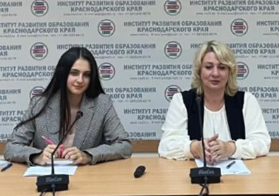
УПРАВЛЕНИЕ СИСТЕМОЙ МЕТОДИЧЕСКОГО СОПРОВОЖДЕНИЯ
ОБЗОР мероприятий Управления системой методического сопровождения
29.09.2022
28 сентября 2022 года руководитель ЦНППМ ПР Забашта Елена Георги-евна приняла участие в еженедельном рабочем совещании, проводимом министерством образования, науки и молодежной политики Краснодар-ского края в режиме ВКС, по вопросам подготовки обучающихся к нацио-нальному исследованию по функциональной грамотности. В ходе совеща-ния был проведен анализ стартовой диагностики обучающихся, которая прошла на платформе «Российская электронная школа». С учетом выяв-ленных дефицитов были даны рекомендации учителям по их устранению. Региональный методический актив продолжит сопровождение учителей в рамках подготовки к национальному исследованию по функциональной грамотности, которое стартует 10 октября 2022 года: будут разработаны адресные методические рекомендации для каждой образовательной орга-низации, участвующей в исследовании, а также проведены вебинары, се-минары, мастер-классы, групповые и индивидуальные консультации в це-лях повышения качества результатов обучающихся по функциональной грамотности.
Мероприятия Центра непрерывного повышения профессионального мастерства (ЦНППМ ПР)
Сотрудниками ЦНППМ ПР был проведен вебинар «Организационное, методическое и содержательное сопровождение педагогических работ-ников по дополнительным профессиональным программам, реализуемым ФГАОУ ДПО «Академии Минпросвещения России», в котором приняли участие педагогические работники, прошедшие обучение по дополнительной профессиональной программе повышения квалификации по использованию современного учебного оборудования в центрах образования «Точка роста» естественно-научной и технологической направленностей, детских технопарков «Кванториум» на базе образовательных организаций, в центрах цифрового образования «IT-куб», организованного Академией Минпросвещения России с 16.08.2022 по 20.09.2022. Также в вебинаре участвовали руководители, заместители руководителей и специалисты муниципальных органов управления образованием и территориальных методических служб, курирующие данное направление.
11

Slide 12

УПРАВЛЕНИЕ СИСТЕМОЙ МЕТОДИЧЕСКОГО СОПРОВОЖДЕНИЯ
ЧТО НОВОГО?
Пр«Аэроквантум». Методические материалы детского технопарка «Кванториум» для первого года обучения детей по этому направлению
«Автоквантум». Методические материалы детского технопарка «Кванториум» для первого года обучения детей по этому направлен
«Биоквантум». Методические материалы детского технопарка «Кванториум» для первого года обучения детей по этому направлениюВ фокусе внимания
Системы образования Донецкой и Луганской народных республик получили
новые возможности для развития, в том числе благодаря масштабной
программе повышения квалификации для педагогов и управленцев,
которую реализует Минпросвещения России. Координатором
В фокусе внимания
Системы образования Донецкой и Луганской народных республик получили новые возможности для развития, в том числе благодаря масштабной программе повышения квалификации для педагогов и управленцев, которую реализует Минпросвещения России.
Координатором программы дополнительного профессионального образования педагогов из ЛНР и ДНР выступает Академия Минпросвещения России. Курсы будут проводиться в Центре Министерства просвещения Российской Федерации по взаимодействию с Министерствами образования Донецкой и Луганской народных республик – филиале Академии в г. Ростове-на-Дону.
«Мы в Ростове-на-Дону создали центр, филиал Академии Министерства просвещения, который занимается повышением квалификации и подготовкой учителей. Плотно взаимодействуем с Луганским педагогическим университетом, с Донецким государственным университетом, программы готовы. Мы проведем обучение учителей, благодаря которому сможем снять все те вопросы, которые у них есть, вместе их обсудить и подготовиться к новому учебному году»
Министр просвещения Российской Федерации Сергей Кравцов
Самое главное
Глава Рособрнадзора проведёт ежегодную Всероссийскую встречу с родителями школьников. Тем временем, в школах пройдут тренировки по системе безопасности. Минпросвещения открыло новые специальности в педагогических вузах, а в старших классах введут обязательное изучение финансовой грамотности.
А ко Дню учителя с 3 по 9 октября пройдет показ фильмов и передач, посвящённых педагогам.
12

Slide 13

УПРАВЛЕНИЕ СИСТЕМОЙ МЕТОДИЧЕСКОГО СОПРОВОЖДЕНИЯ
ЧТО НОВОГО?
Пр«Аэроквантум». Методические материалы детского технопарка «Кванториум» для первого года обучения детей по этому направлению
«Автоквантум». Методические материалы детского технопарка «Кванториум» для первого года обученияНа очередном семинаре Академии Минпросвещения России «Вектор образования: вызовы, тренды, перспективы» 27 сентября рассказали о масштабной работе по организационной поддержке и методическому сопровождению классных руководителей при подготовке к внеурочным занятиям «Разговоры о важном». детей по этому направлению
«Биоквантум». Методические материалы детского технопарка «Кванториум» для первого года обучения детей по этому направлению
«Космоквантум». Методические материалы детского технопарка «Кванториум» для первого года обучения детей по этому направлению
«Аэроквантум». Методические материалы детского технопарка «Кванториум» для первого года обучения детей по этому направлению
hМинпросвещения утвердило перечень электронных образовательных ресурсов для школttps://vййй
estnik.edu.ru/news/v-cheliabinske-startoval-proekt-kolledzh-kreatМинпросвещения утвердило перечень элеко
В Академии Минпросвещения России представили инструменты для подготовки классных руководителей к еженедельным «Разговорам о важном»
На очередном семинаре Академии Минпросвещения России «Вектор образования: вызовы, тренды, перспективы» 27 сентября рассказали о масштабной работе по организационной поддержке и методическому сопровождению классных руководителей при подготовке к внеурочным занятиям «Разговоры о важном». Информация о подготовке к внеурочным занятиям «Разговоры о важном» размещается на сайте Академии Минпросвещения России (https://apkpro.ru/razgovory-o-vazhnom/) и в телеграм-канале «Разговоры о важном».
13

